Slide 1

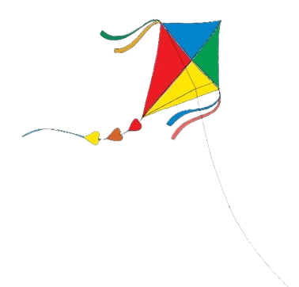
Giáo viên: Lê Thị Kim Hưng
Trường: THCS Trưng Vương
ÂM NHẠC 6

Slide 2


Chủ đề 8
ÂM VANG NÚI RỪNG
Tiết 3
– Ôn tập Bài đọc nhạc số 8
– Ôn tập bài hoà tấu và bài tập tiết tấu
– Ôn tập bài hát Đi cắt lúa
– Trải nghiệm và khám phá: Thể hiện âm hình tiết tấu theo sơ đồ động tác cơ thể

Slide 3
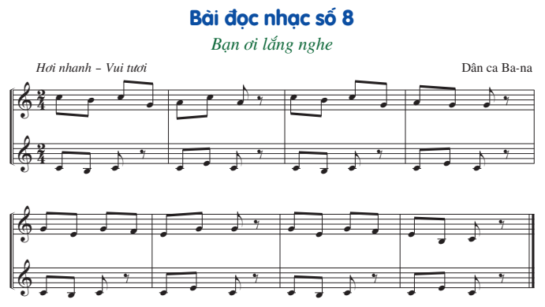
I. Ôn tập

Slide 4
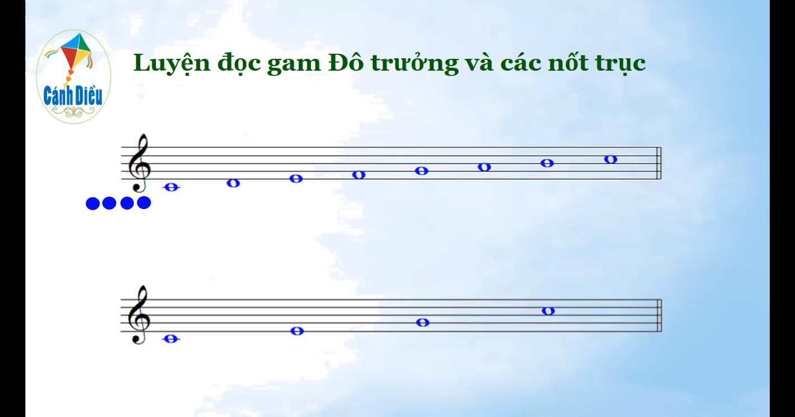

Slide 5
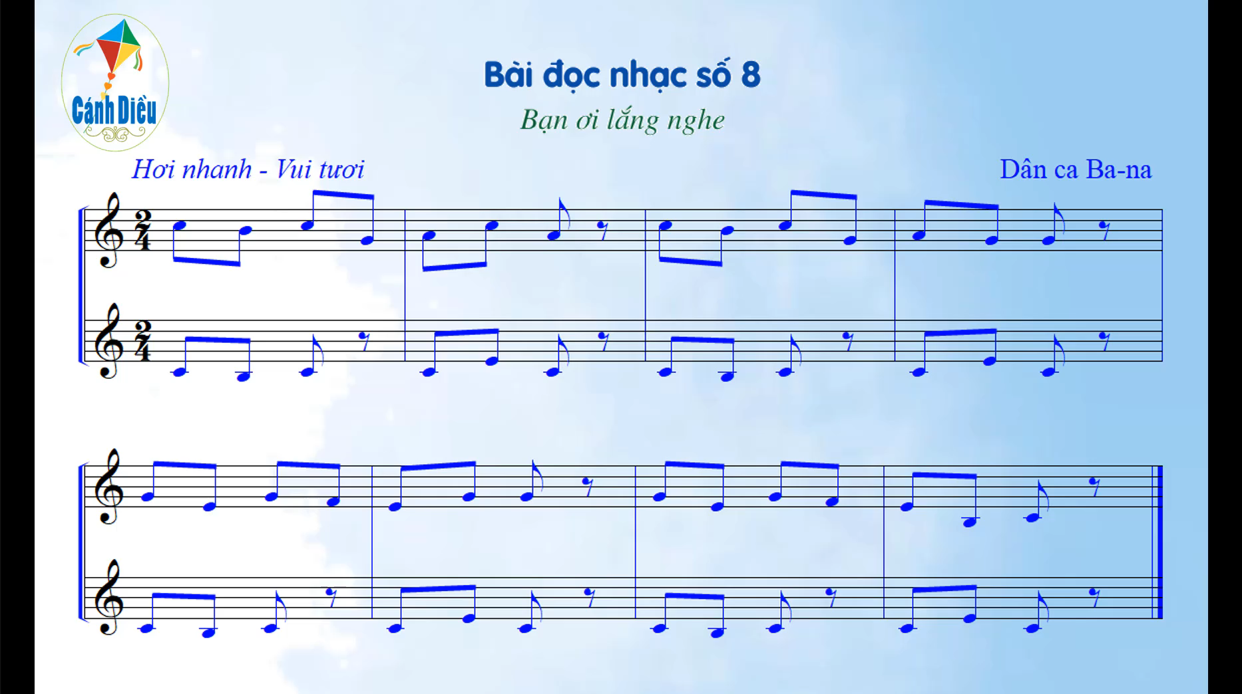

Slide 6
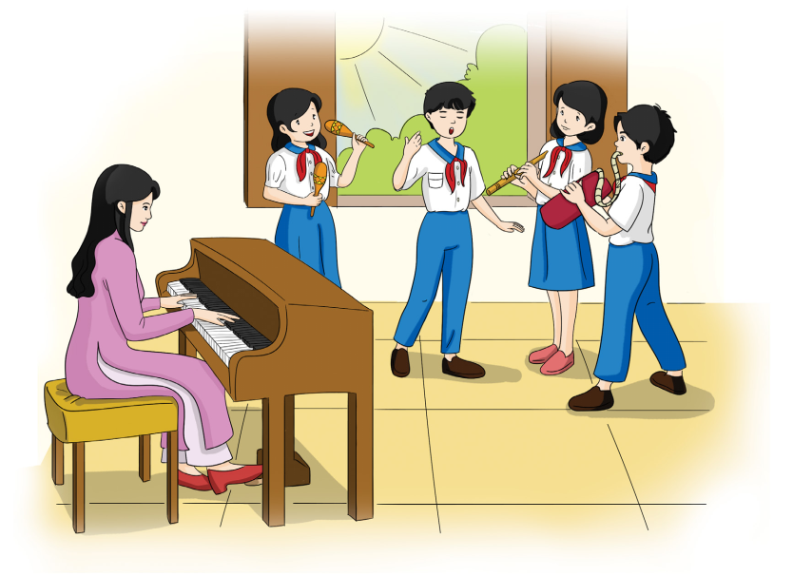
II. Ôn tập bài hoà tấu và bài tập tiết tấu

Slide 7
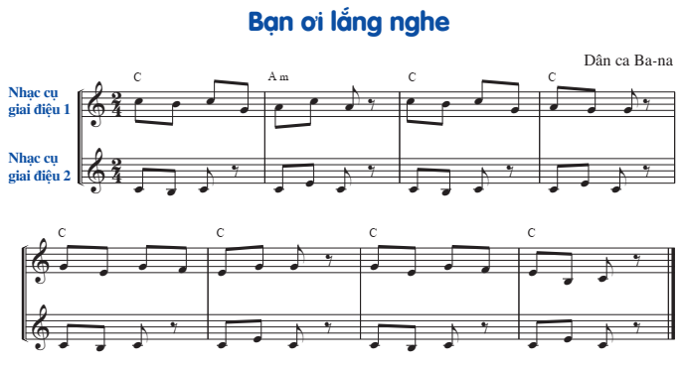
1. Ôn tập bài hoà tấu

Slide 8
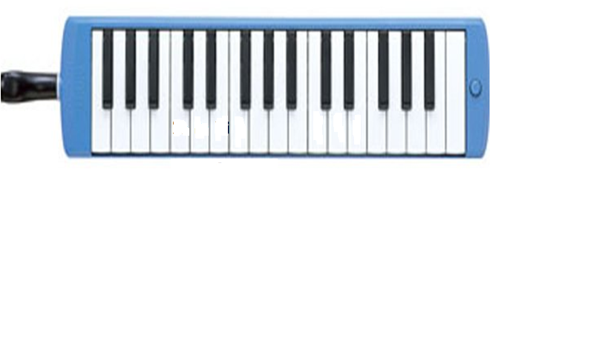
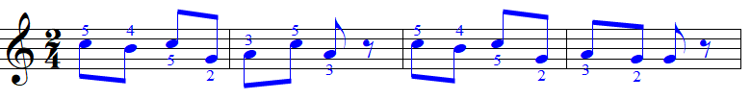


BÈ KÈN PHÍM 1
1
2
3
4
5
2
1
2
3
4
5

Slide 9
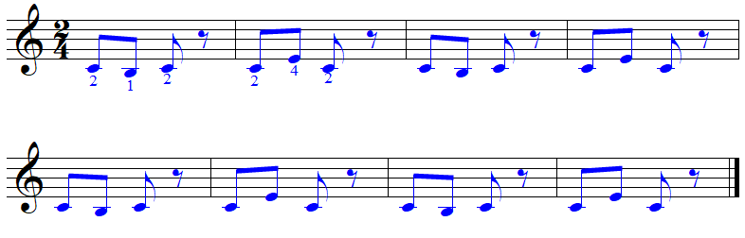
BÈ KÈN PHÍM 2
1
2
4

Slide 10
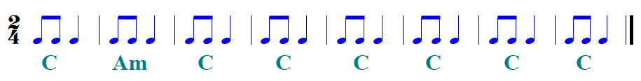
BÈ ĐỆM HỢP ÂM
1
3
5
1
3
5
C
(Hợp âm Đô trưởng)
Am
(Hợp âm La thứ

Slide 11
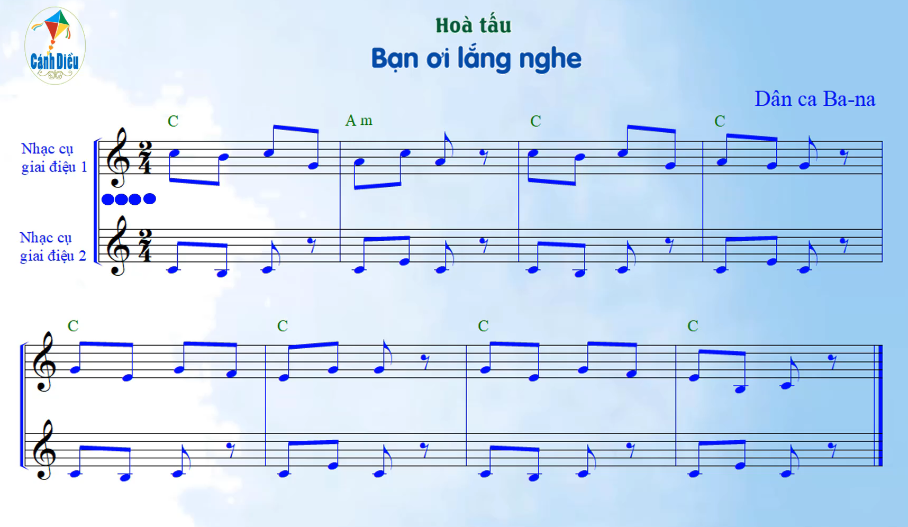
Chơi hai lần nối tiếp nhau

Slide 12
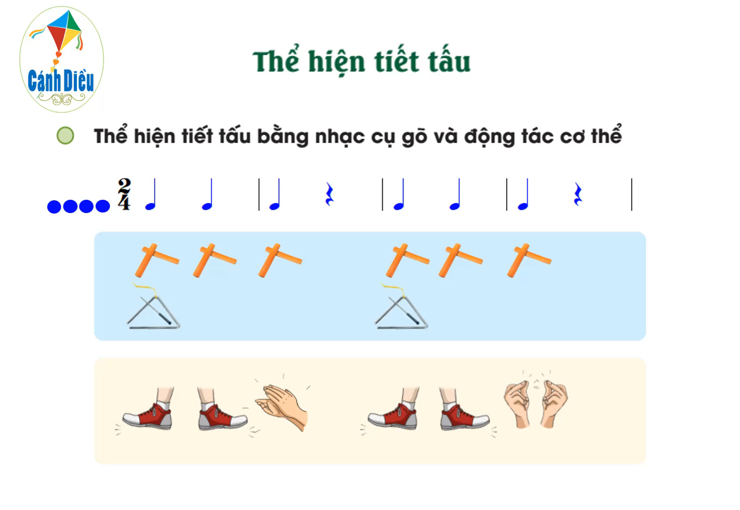
2. Ôn tập bài tập tiết tấu

Slide 13
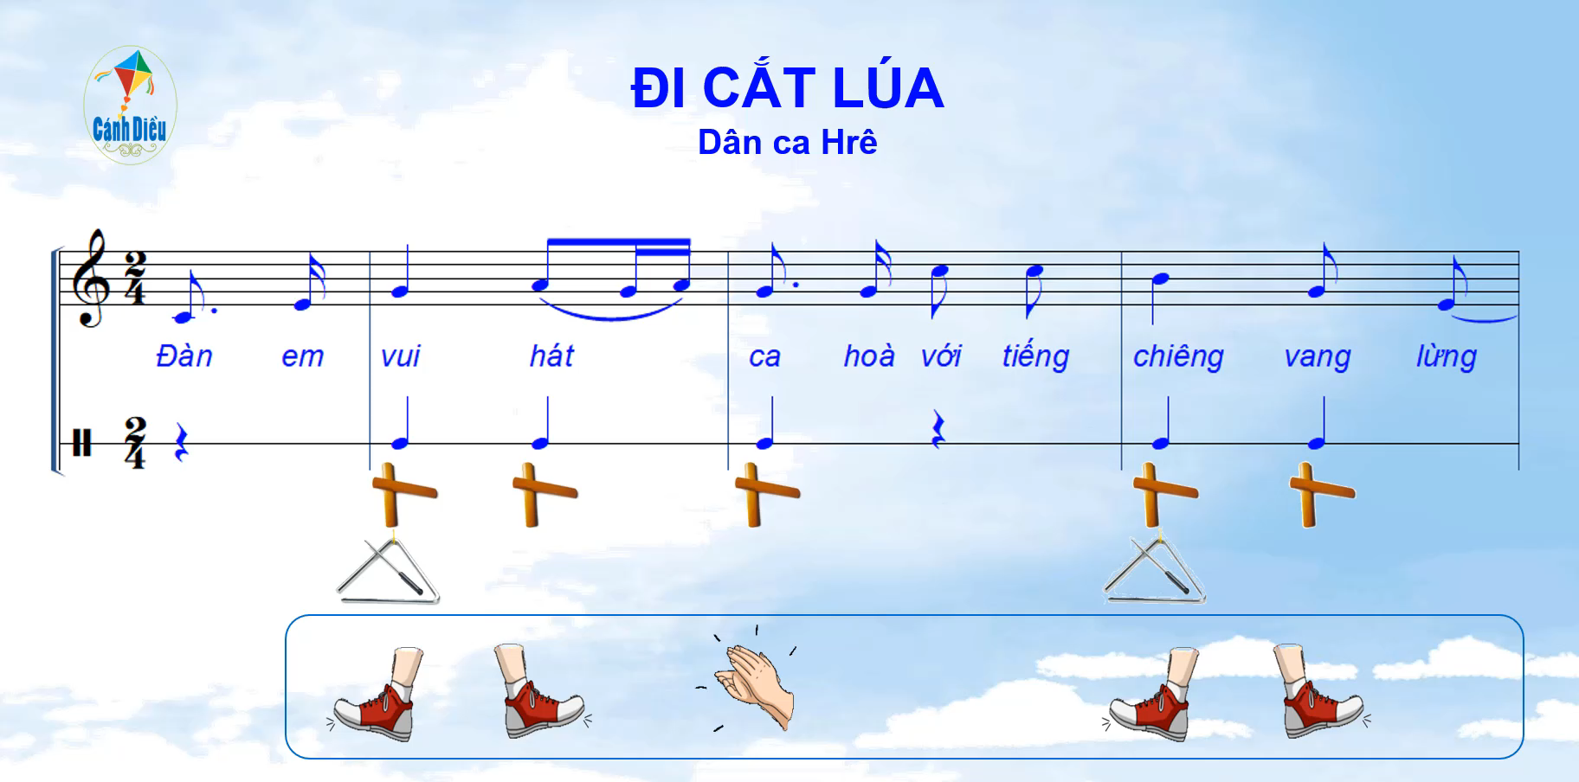

Slide 14

III. Ôn tập bài hát Đi cắt lúa

Slide 15

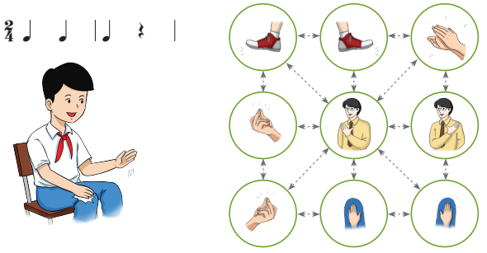
IV. Trải nghiệm và khám phá

Slide 16
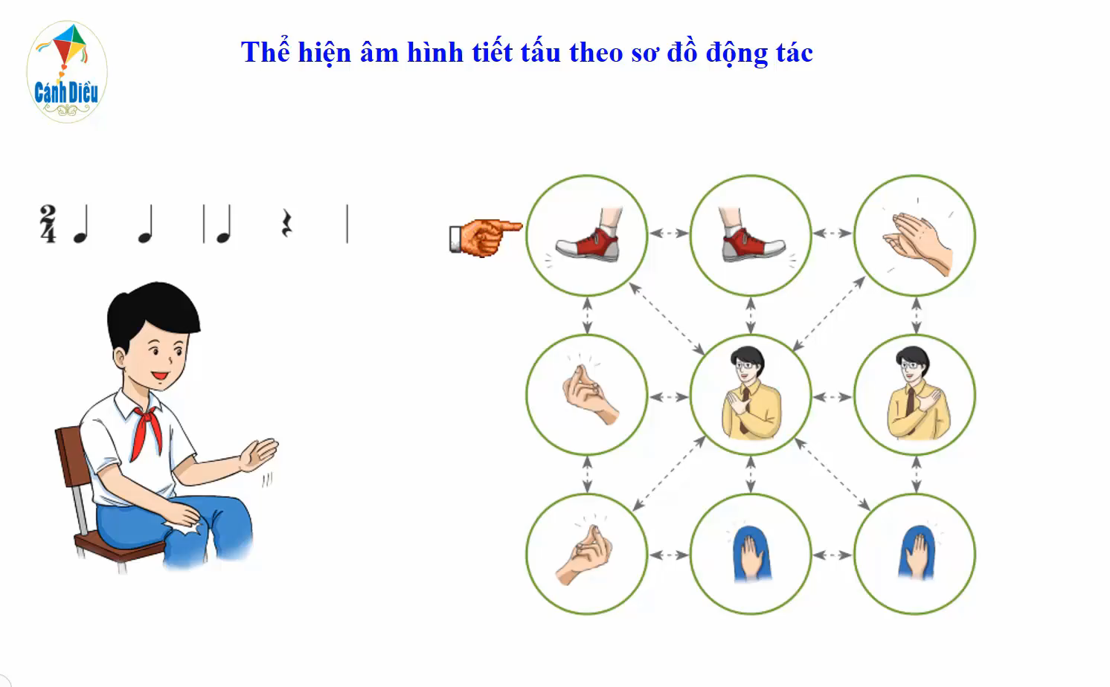
Ví dụ:

Slide 17


Slide 18


Dặn dò về nhà
Ôn tập các nội dung đã học ở Chủ đề 8

